Slide 1
ADATBÁZISAINK
ARCANUM – DIGITÁLIS TUDOMÁNYTÁR
Készítette: Perjés Dorottya, Homor Péter
2023. január 23.

Slide 2
Tartalomjegyzék
Általános tudnivalók
Kapcsolódás karhoz, tanszékhez
Dokumentumtípusok
Keresési, szűrési lehetőségek
Kiegészítő / extra funkciók
Szerzői profil / felhasználói fiók
Gyakorlati példák

Slide 3
Általános tudnivalók
Arcanum – Digitális Tudománytár https://adt.arcanum.com/hu/
Tudományterület | Közélet és minden tudományterület
Hozzáférés módja | EduID, VPN
Gyűjtemény | Teljes szövegű
Nyelv | Magyar, román
Előfizetés | Az előfizetés a teljes tartalomhoz való hozzáférést biztosítja.
OA publikálási lehetőség | Nincs

Slide 4
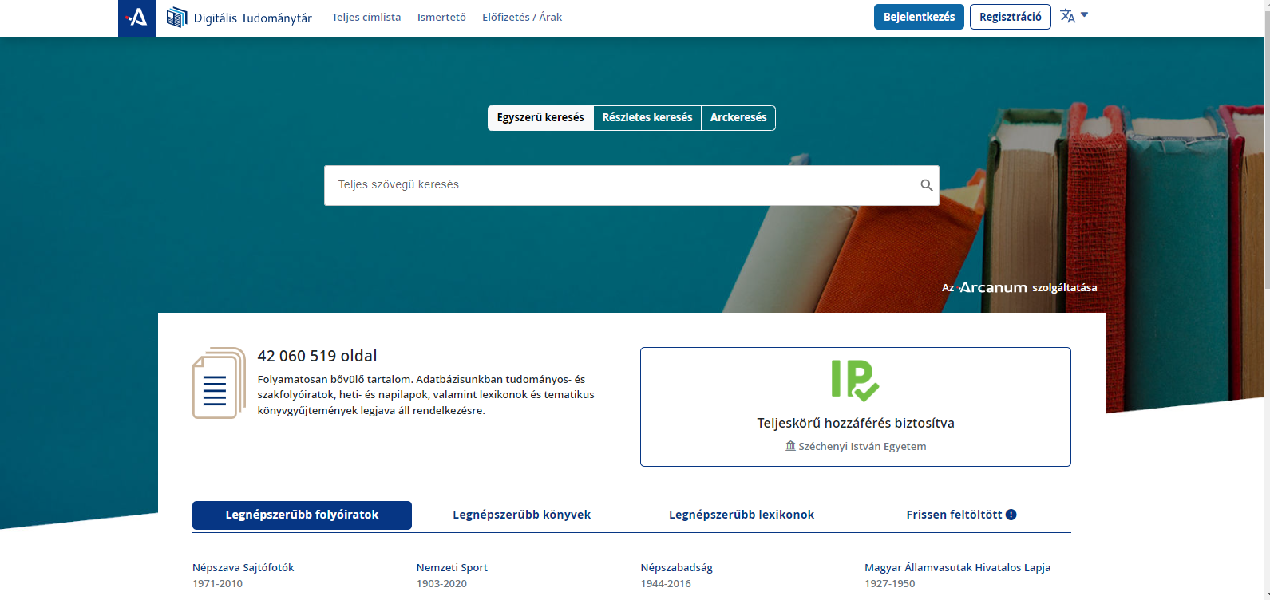

Slide 5
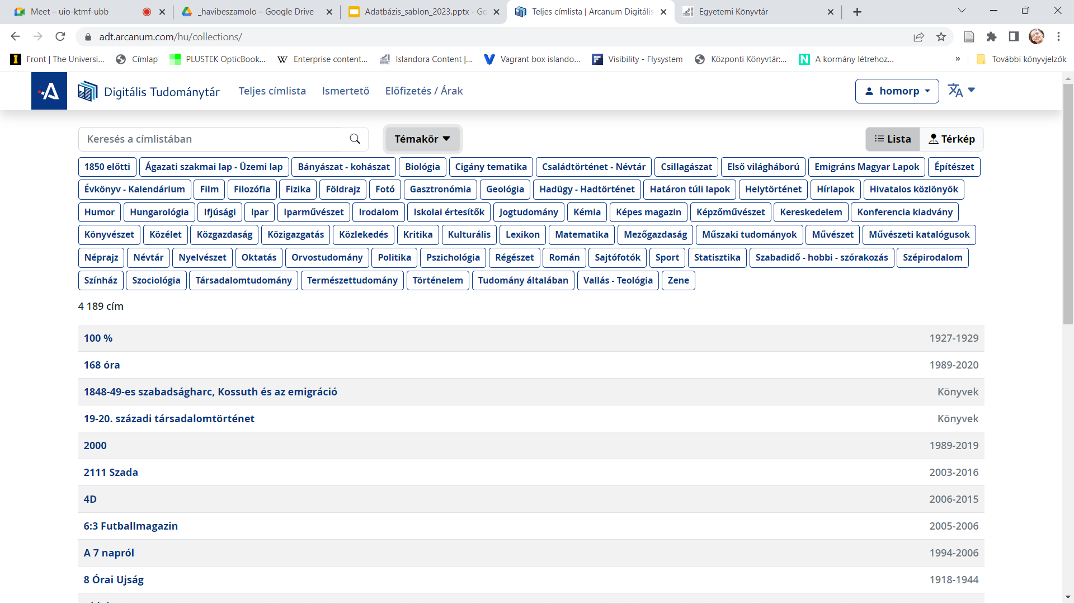

Slide 6
Kapcsolódás karhoz, tanszékhez
Kar | Témakör(db) | 2020 utáni lapszámok
AK | Filozófia (19), Oktatás (80), Társadalomtudomány (138) | Esély (2021), Fórum Társadalomtudományi Szemle (2021), Hitel (2020), Kisebbségi Szemle (2022), Magyar Filozófiai Szemle (2021), Tiszatáj (2021), Valóság (2020), ZeneSzó (2022)
AKMK | Mezőgazdaság (101) | Élelmiszervizsgálati Közlemények (2020) Magyar Állattenyésztők Lapja (2021), Vízügyi Közlemények (2020)
AHJK | Műszaki tudományok (101) | Autó-Motor (1948-2020)
DFK | Jogtudomány (39) | Politikatudományi Szemle (2020), Századvég (2022)
ESK | Sport (119), sportkönyvek | Nemzeti Sport (1903-2020), Magyar Sakkvilág (2021), Turista Magazin (2021)

Slide 7
Kapcsolódás karhoz, tanszékhez
Kar | Kar | 2020 utáni lapszámok
ÉÉKK | Építészet (30) Közlekedés (31) | Magyar Építőművészet (2020) Műemlékvédelem (2021), Vízügyi Közlemények (2020)
GIVK | Műszaki tudományok (101)
Kautz | Közgazdaság (101) | Közgazdasági Szemle (2020)
MUK | Iparművészet (13), Művészeti katalógusok, Zene (59) | Magyar Grafika (2020), Magyar Iparművészet(2021), Magyar Zene (2021), ZeneSzó (2022)
Összesen | 4189 (ebből 537 hírlap)

Slide 8
Kapcsolódás karhoz, tanszékhez
Magyar nyelvű időszaki kiadványok min 95%-a
Hírlapok (kb 100%), Népszava sajtófotók (1971–2010)
Mindenféle történeti munkához
Alap kézikönyvek digitalizált változata
Keresőmotor kiváló (vs. EPA)
Arcanum univerzum
Arcanum Kézikönyvek, Hungaricana: Képcsarnok, Levéltárak, Népzenei gyűjtemény.
Nemzetközi lábak: Arcanum Térképek Online (Mapire), Matricula Online

Slide 9
Dokumentumtípusok
Elérhető dokumentumtípusok:
Időszaki kiadványok
heti- és napilapok,
tudományos- és szakfolyóiratok,
közlönyök,
Könyv
lexikonok,
tematikus könyvgyűjtemények teljes tartalma

Slide 10
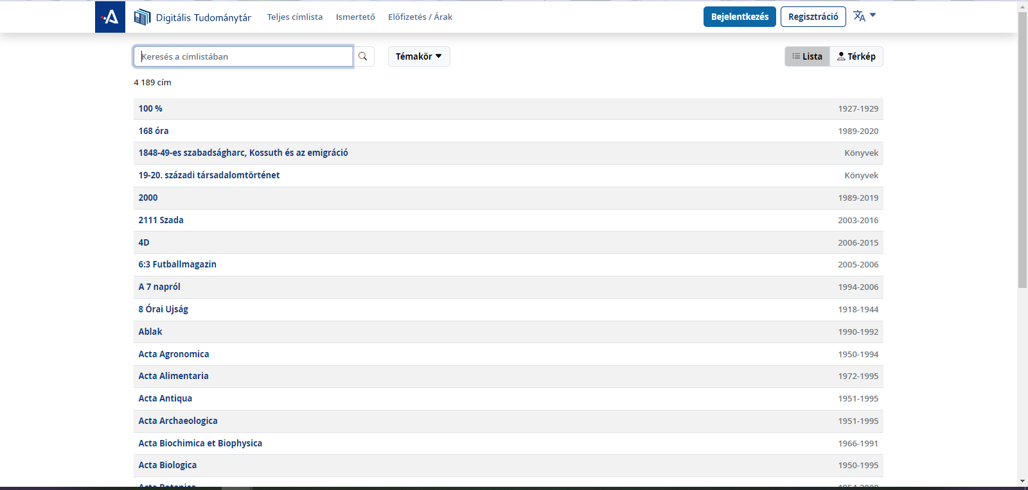
Keresési, szűrési lehetőségek
Keresés a címlistában:

Slide 11
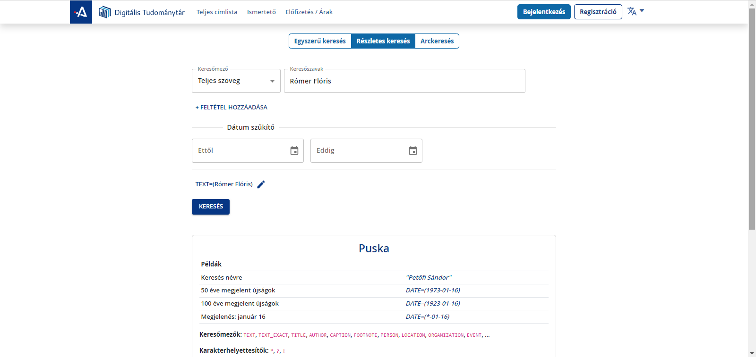
Keresési, szűrési lehetőségek
2. Egyszerű és összetett keresés/1:

Slide 12
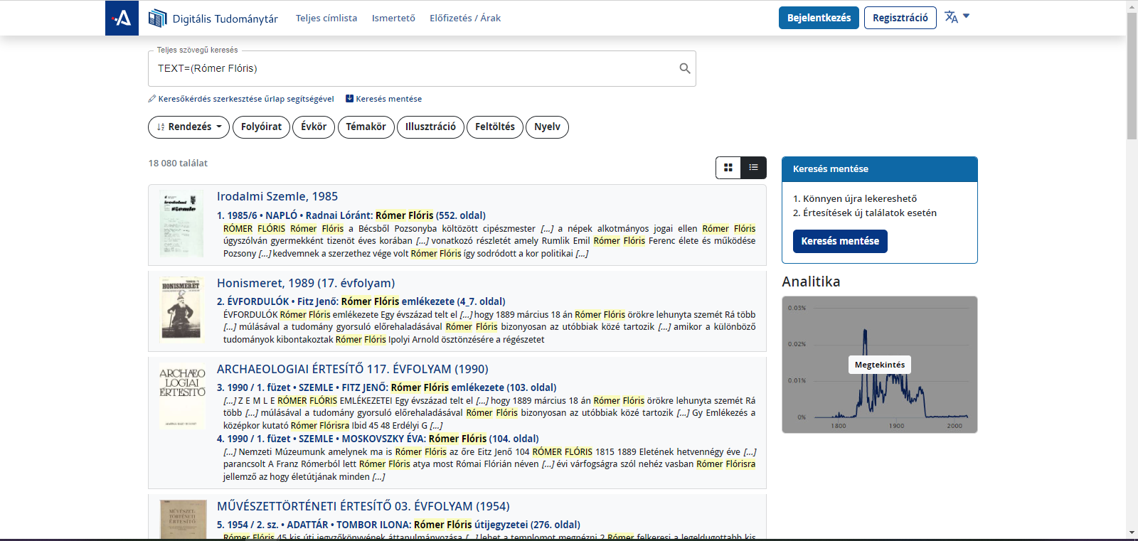
Keresési, szűrési lehetőségek
2. Egyszerű és összetett keresés/2_1:

Slide 13
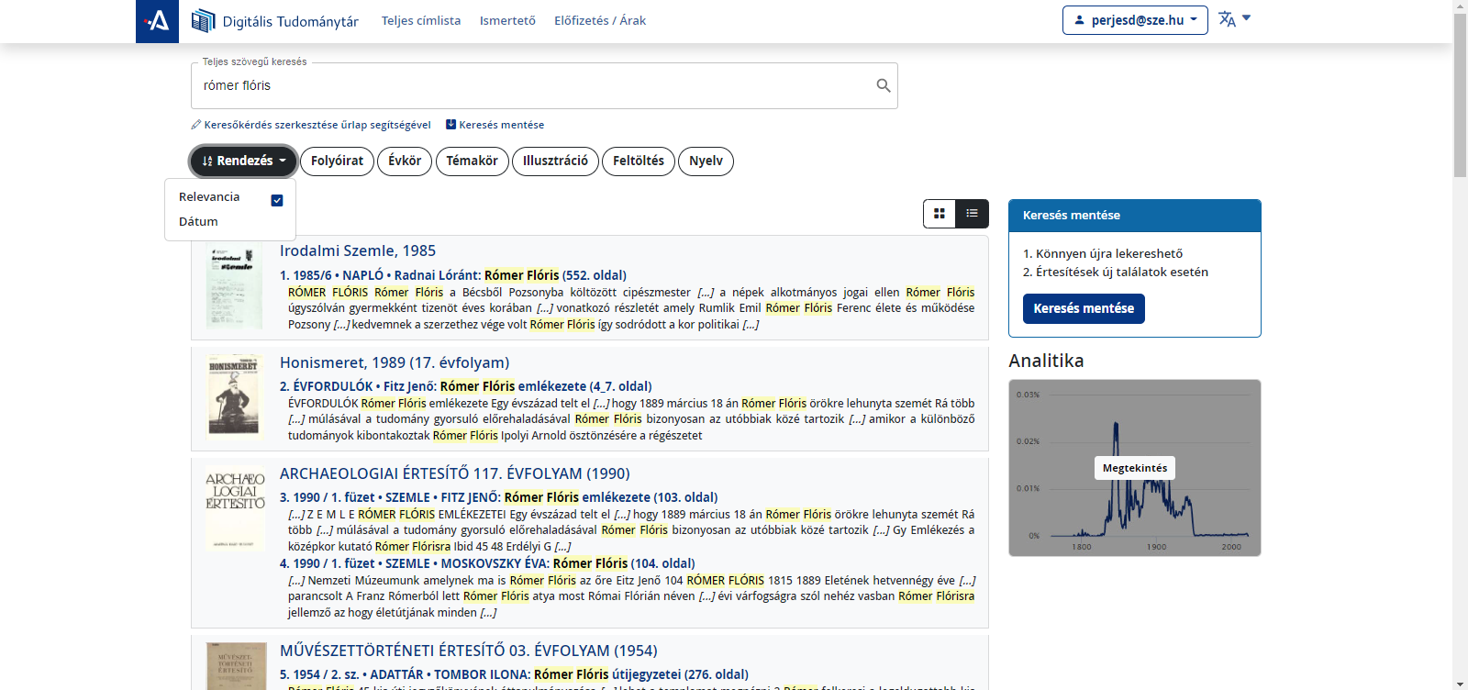
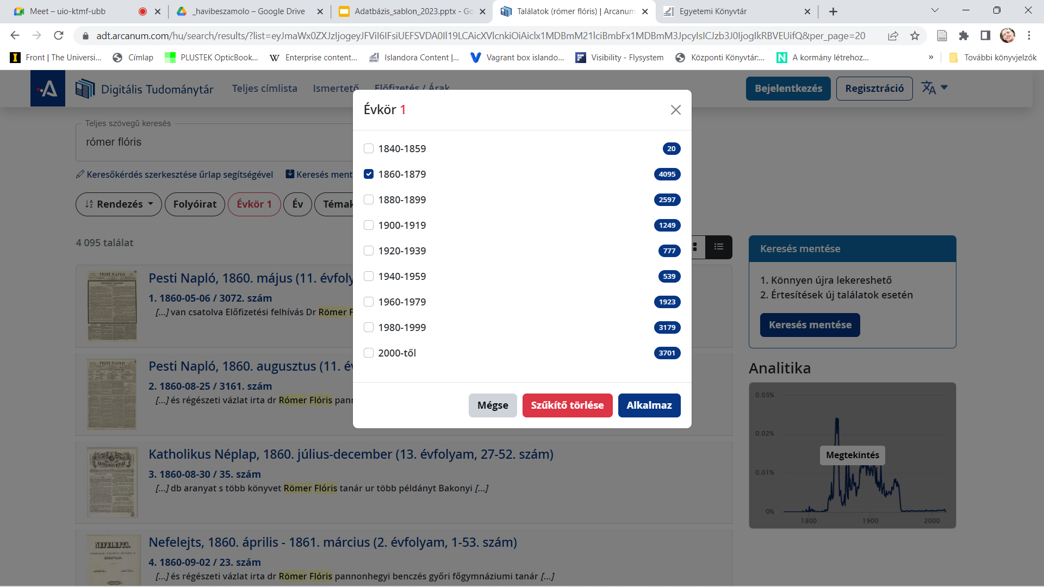
Keresési, szűrési lehetőségek
2. Egyszerű és összetett keresés/2_2:

Slide 14
Keresési, szűrési lehetőségek
2. Egyszerű és összetett keresés/3_1:

Slide 15
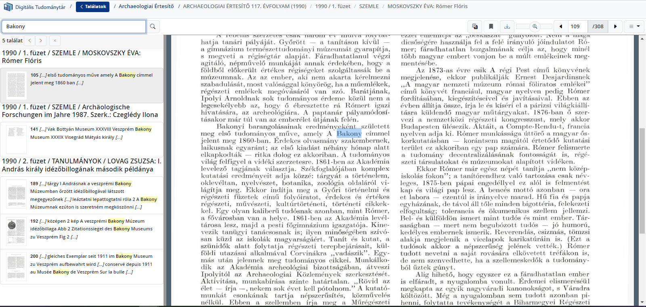
Keresési, szűrési lehetőségek
2. Egyszerű és összetett keresés/3_2:

Slide 16
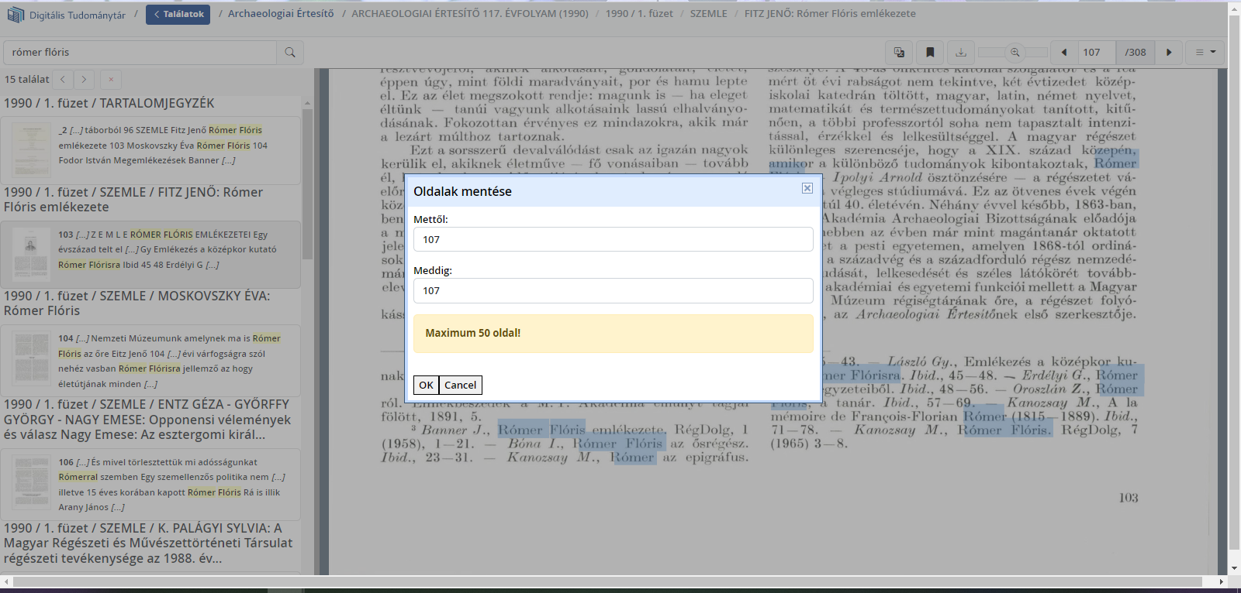
Keresési, szűrési lehetőségek
2. Egyszerű és összetett keresés/3_3:

Slide 17
Kiegészítő / extra funkciók
Mesterséges intelligencián alapuló szolgáltatások
Arckeresés a tartalomban fotó alapján
Újságszegmentálás (AWS), Tulajdonnév-felismerés
N és W operátor
https://www.arcanum.com/hu/adt/dokumentacio-a-kereseshez/

Slide 18
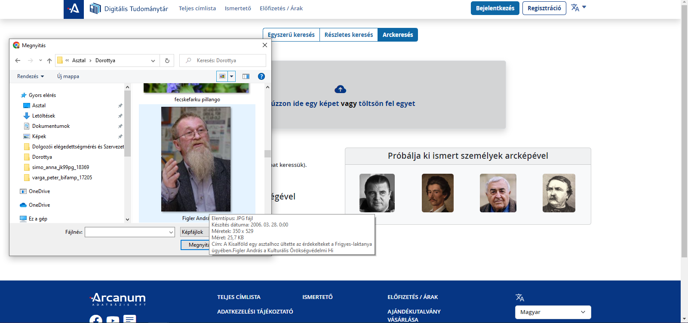
Keresési, szűrési lehetőségek
3. Arckeresés:

Slide 19
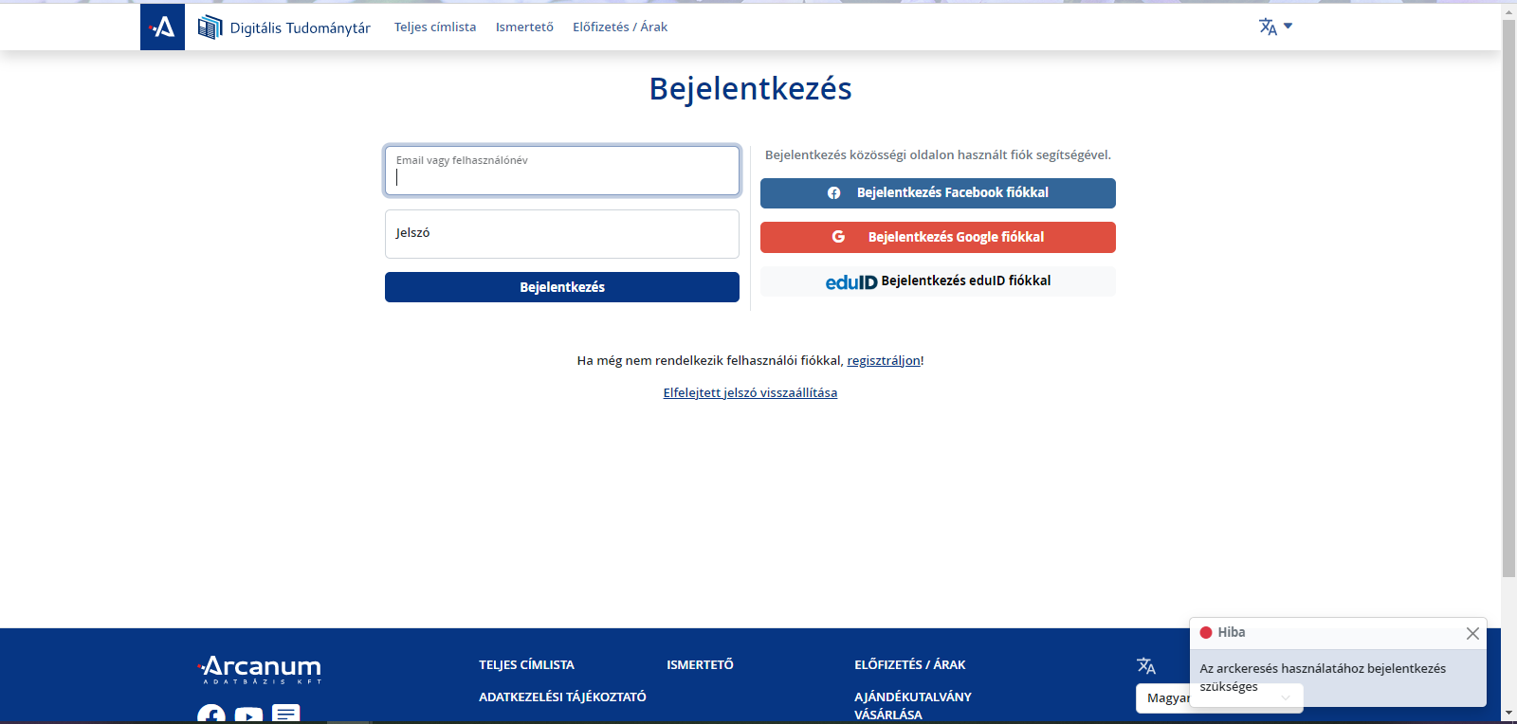
Keresési, szűrési lehetőségek
3. Arckeresés:

Slide 20
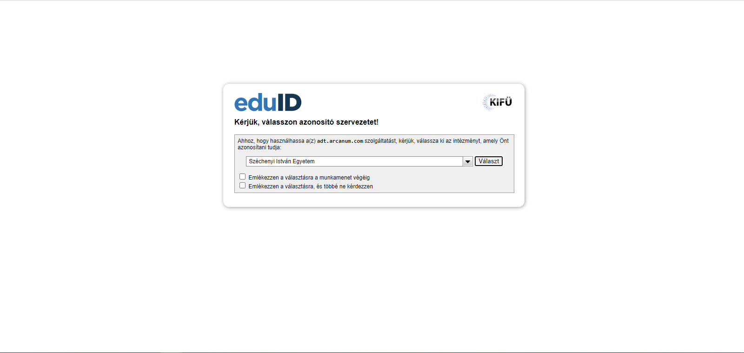
Keresési, szűrési lehetőségek
3. Arckeresés:

Slide 21
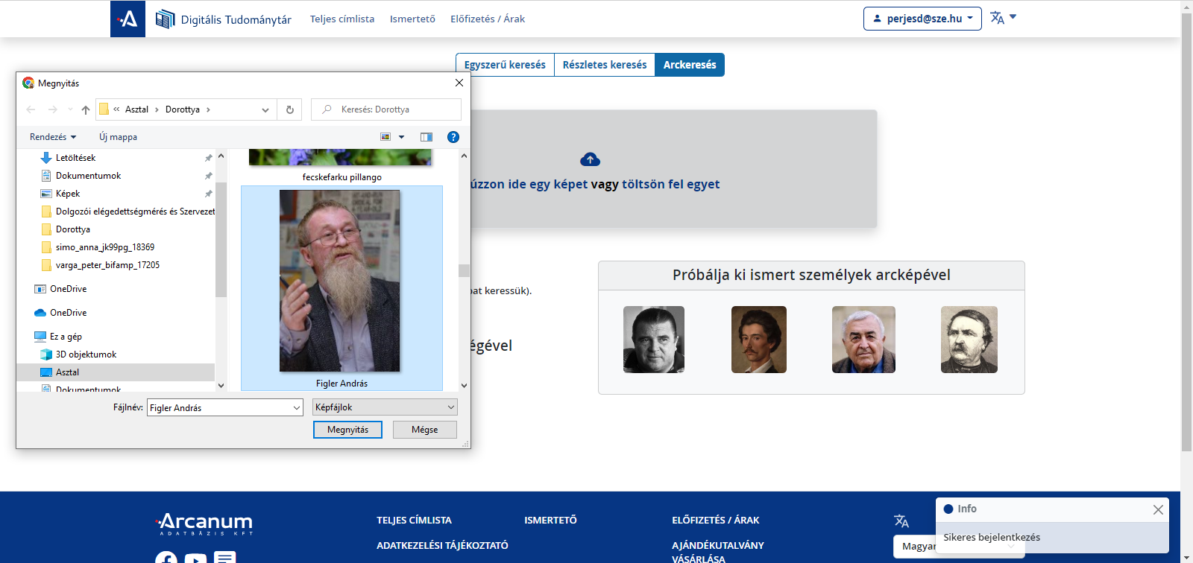
Keresési, szűrési lehetőségek
3. Arckeresés:

Slide 22
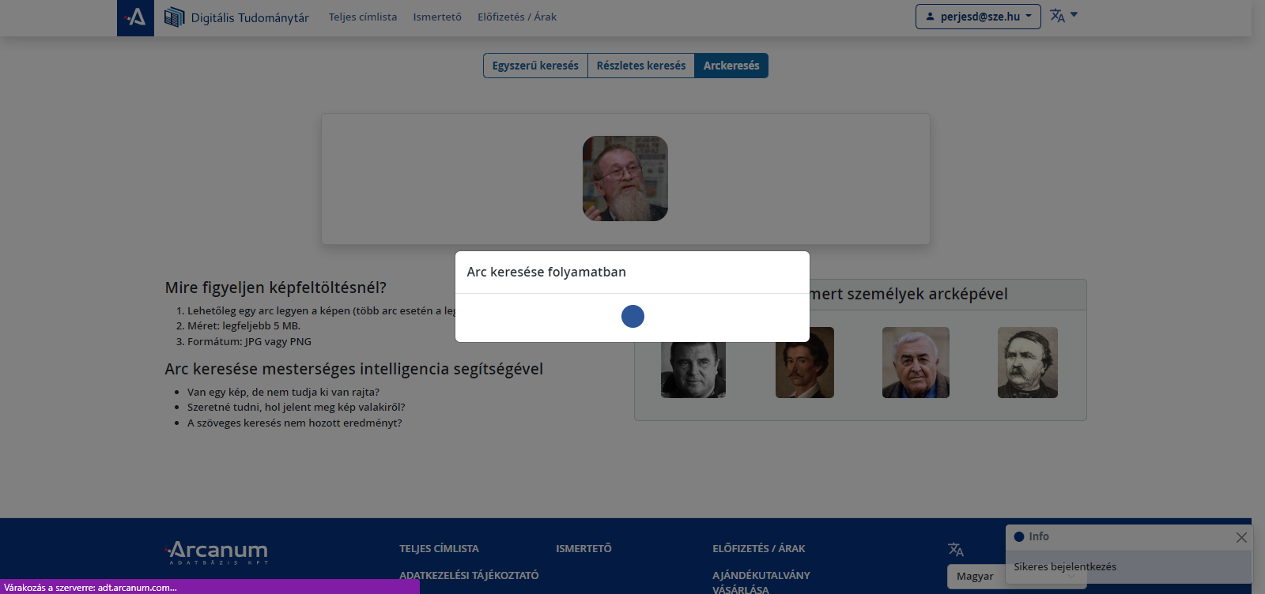
Keresési, szűrési lehetőségek
3. Arckeresés:

Slide 23
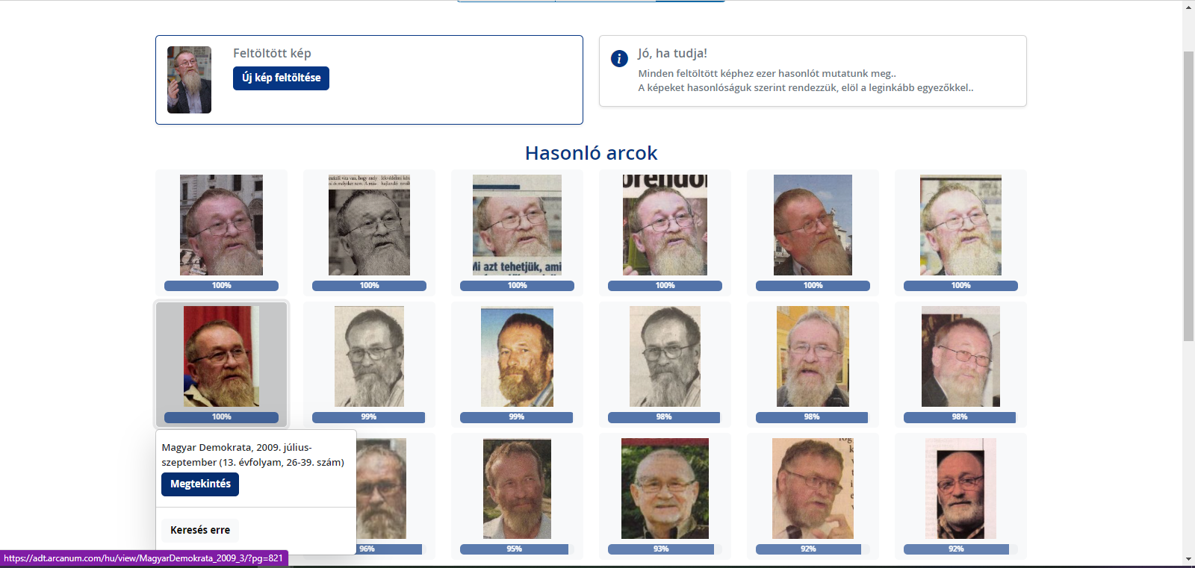
Keresési, szűrési lehetőségek
3. Arckeresés:

Slide 24
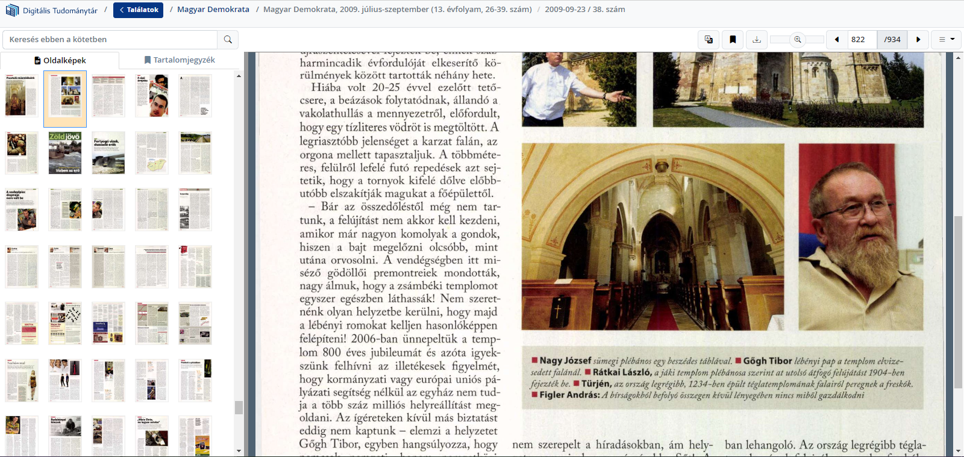
Keresési, szűrési lehetőségek
3. Arckeresés:

Slide 25
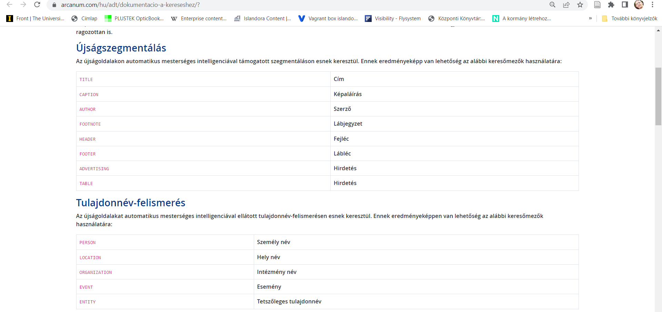
Kiegészítő / extra funkciók
Újságszegmentálás, Tulajdonnév-felismerés, N, W operátor

Slide 26
Szerzői profil / felhasználói fiók
Felhasználói fiók
Ha saját előfizetéssel használod, regisztrálni kell
(előfizetés, számlázás)
Könyvjelzők
Mentett keresések

Slide 27
Gyakorlati példák
https://adt.arcanum.com/hu/

Slide 28
Köszönjük a figyelmet!
Perjés Dorottya
perjes.dorottya@sze.hu
Homor Péter
homor.peter@sze.hu

